Slide 1

SCOTLAND
www.ardoise-craie.fr

Slide 2
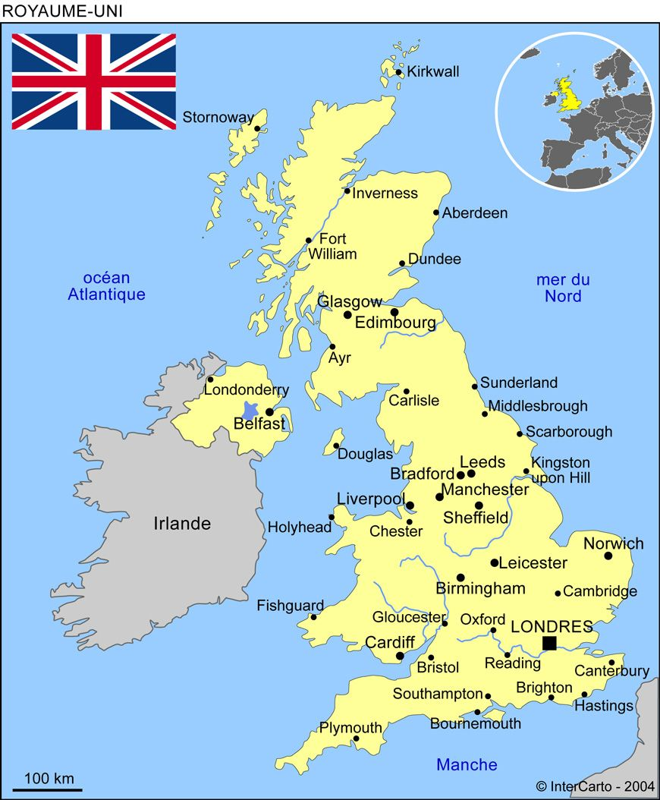
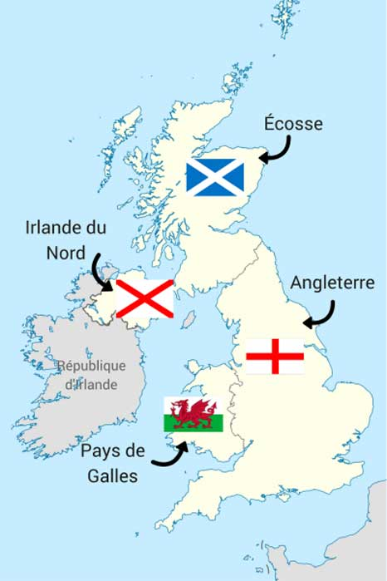
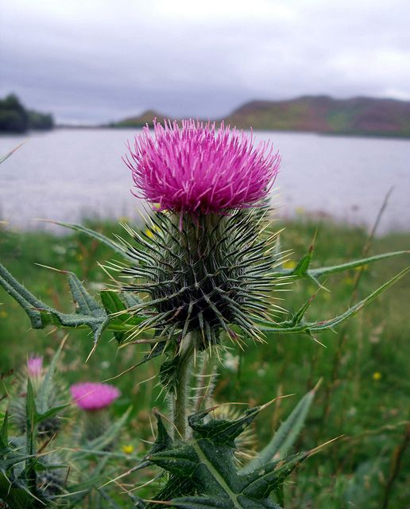
EDIMBOURGH
BELFAST
the thiste
CARDIFF
LONDRES
www.ardoise-craie.fr

Slide 3
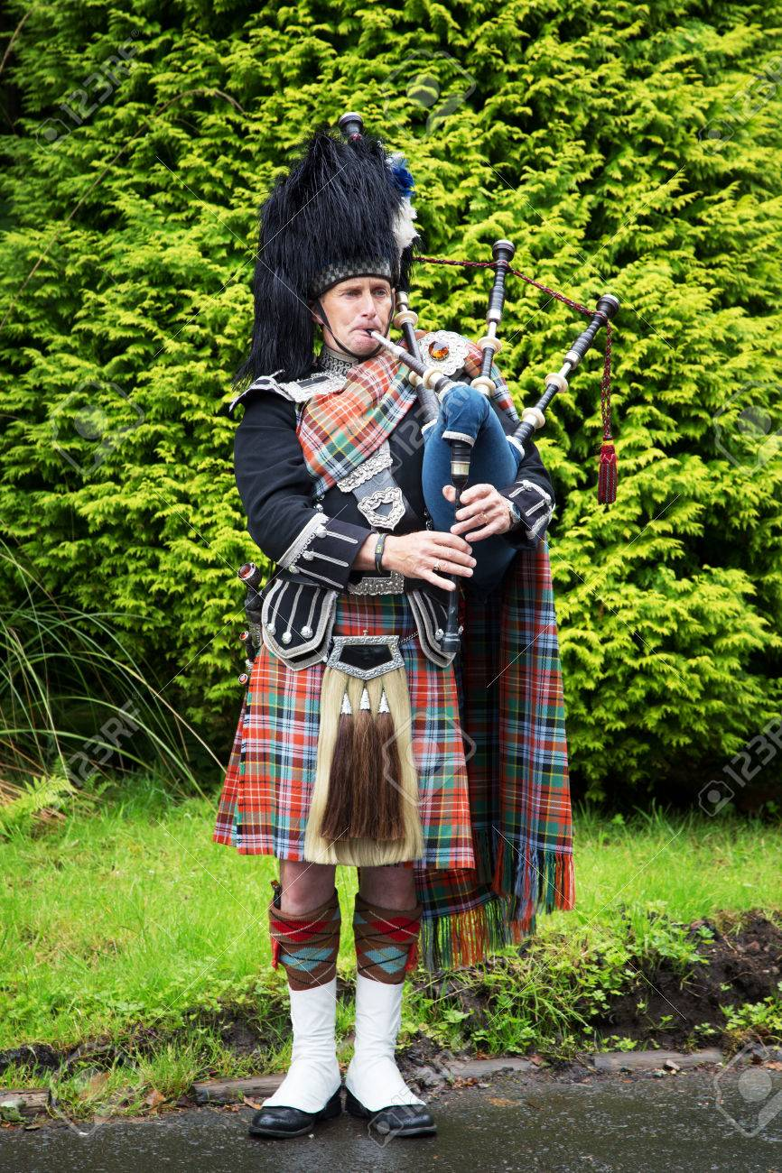
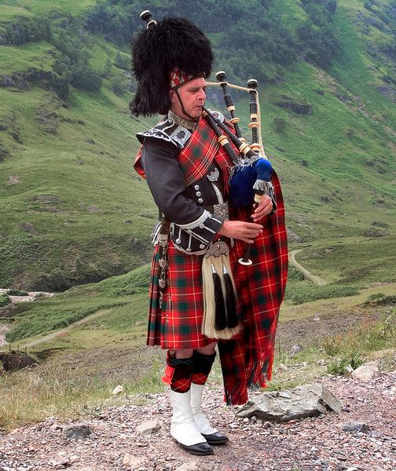
Describe these Scottish men
www.ardoise-craie.fr

Slide 4
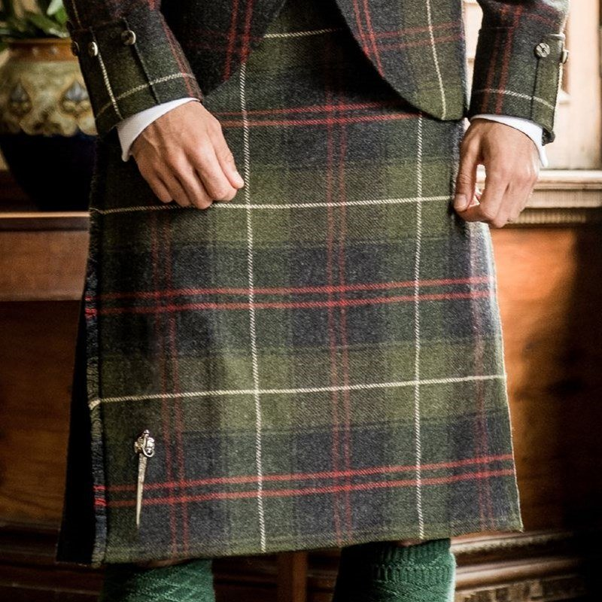
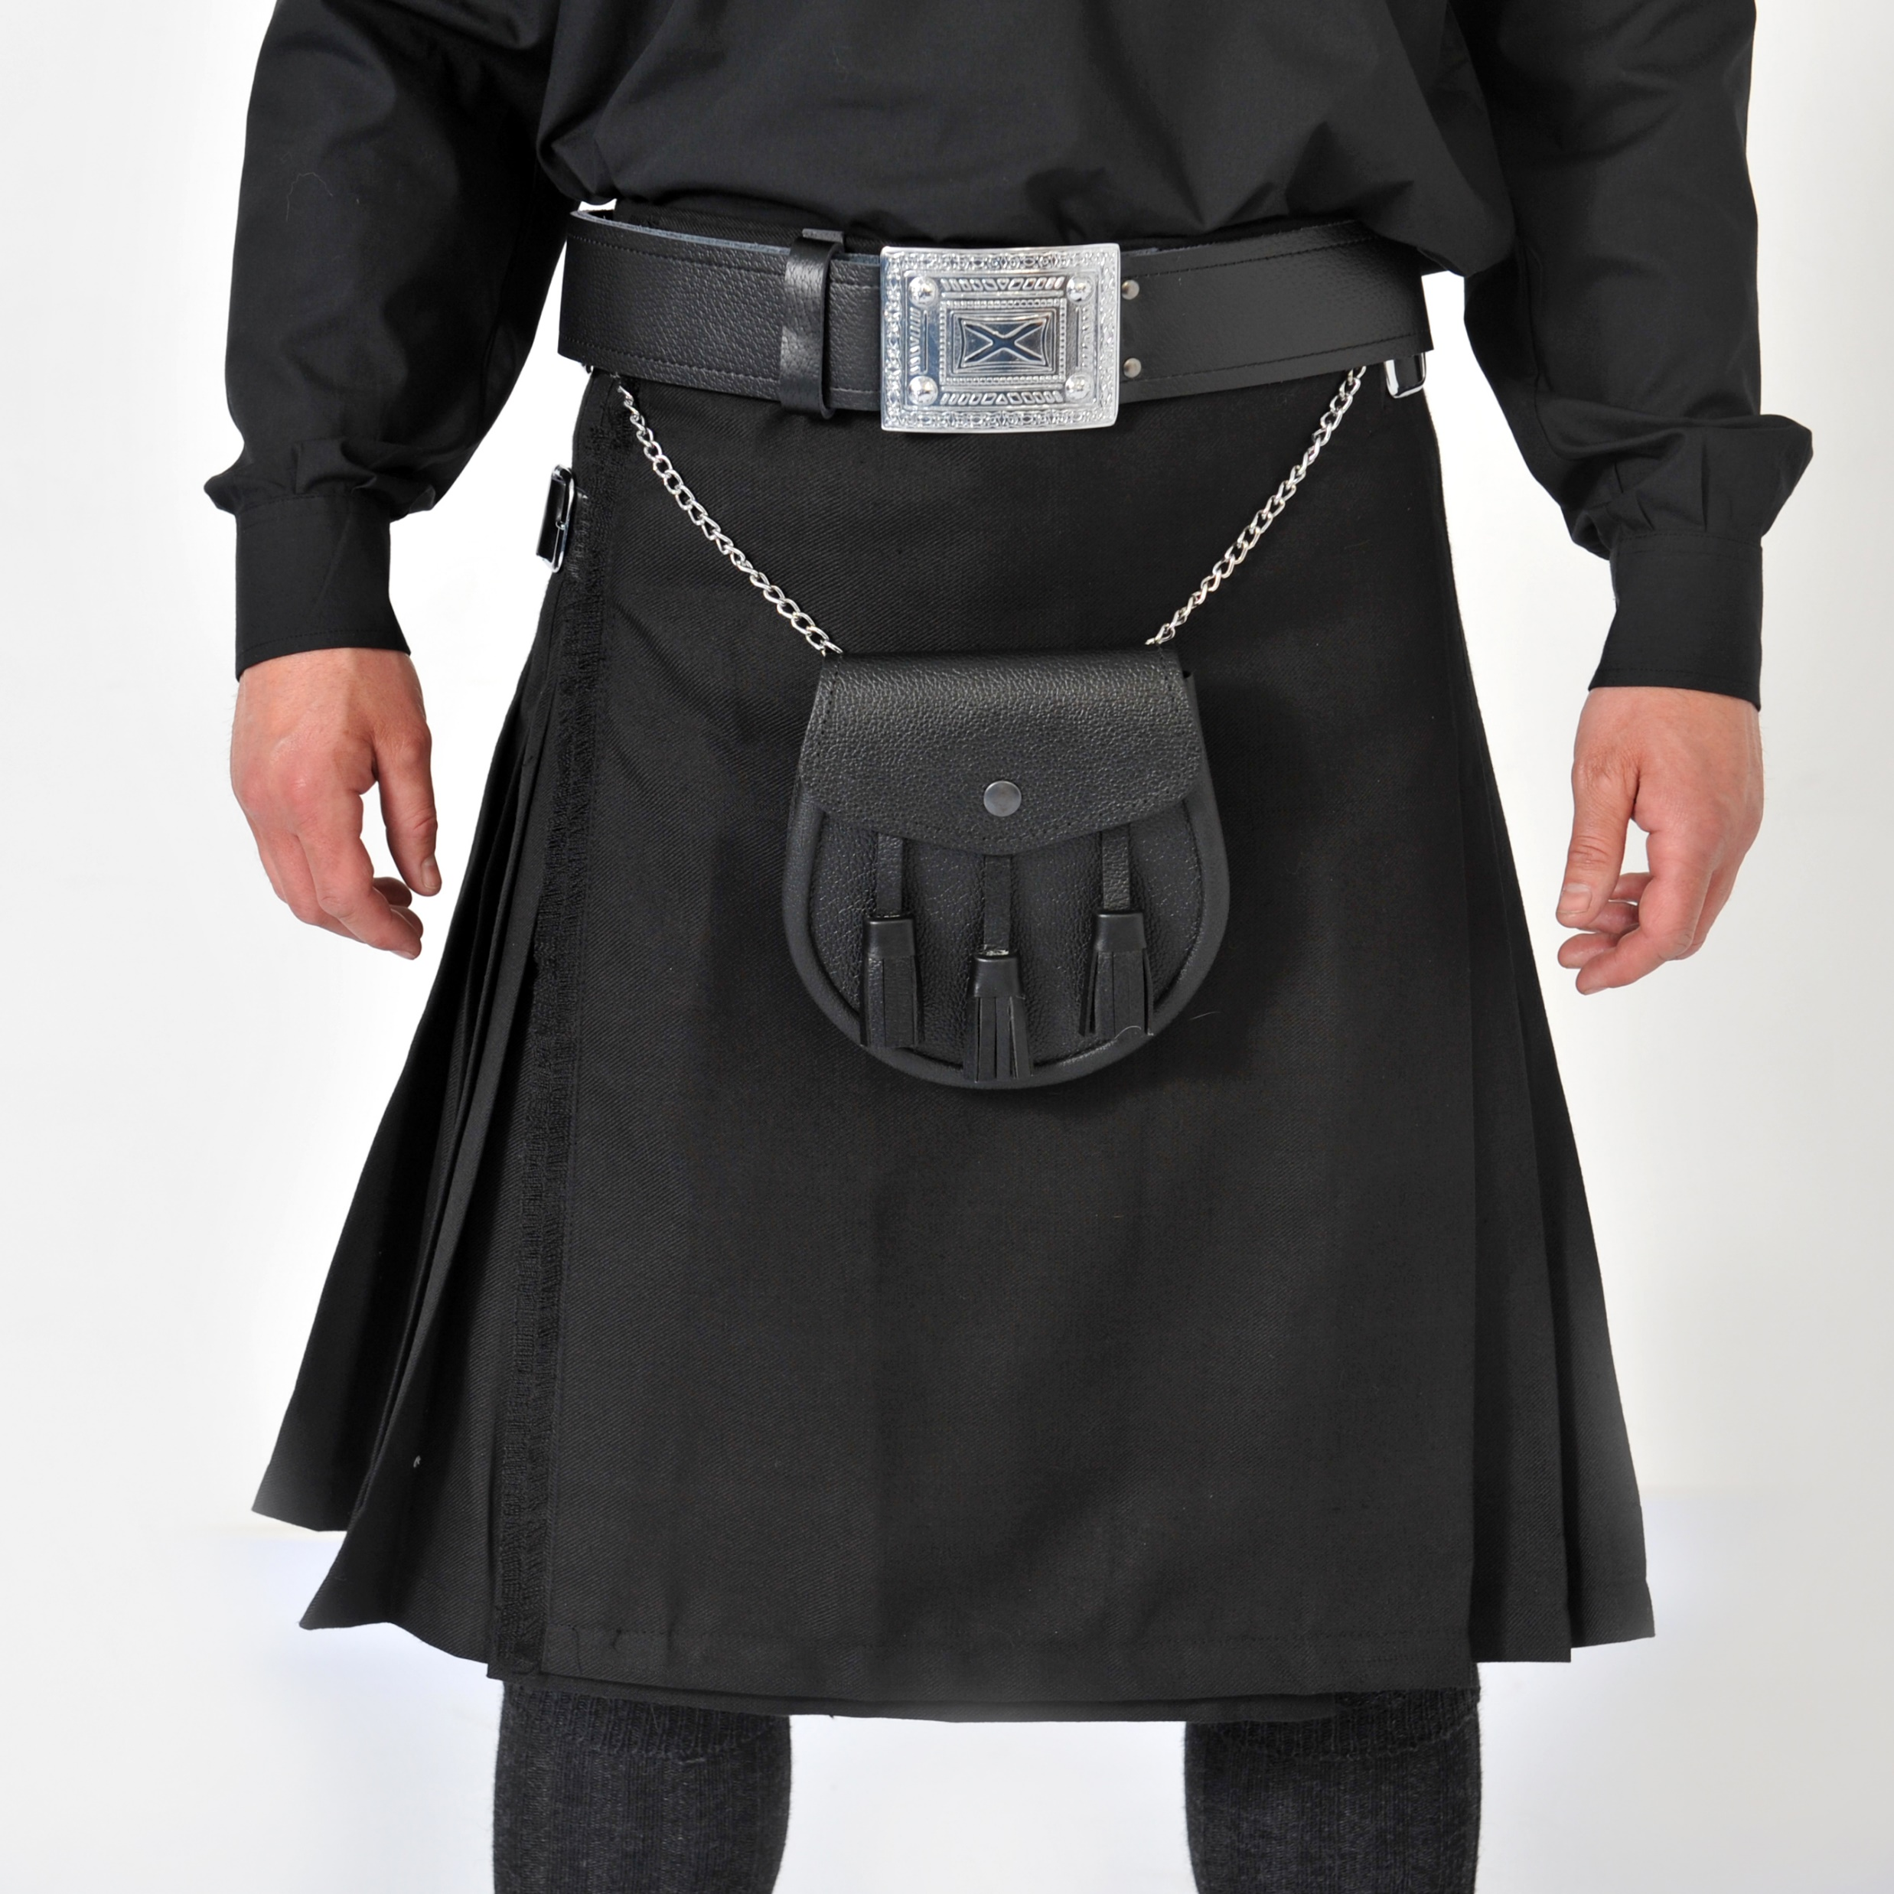
VOCABULARY
a kilt
a leather belt
a sporran
www.ardoise-craie.fr

Slide 5
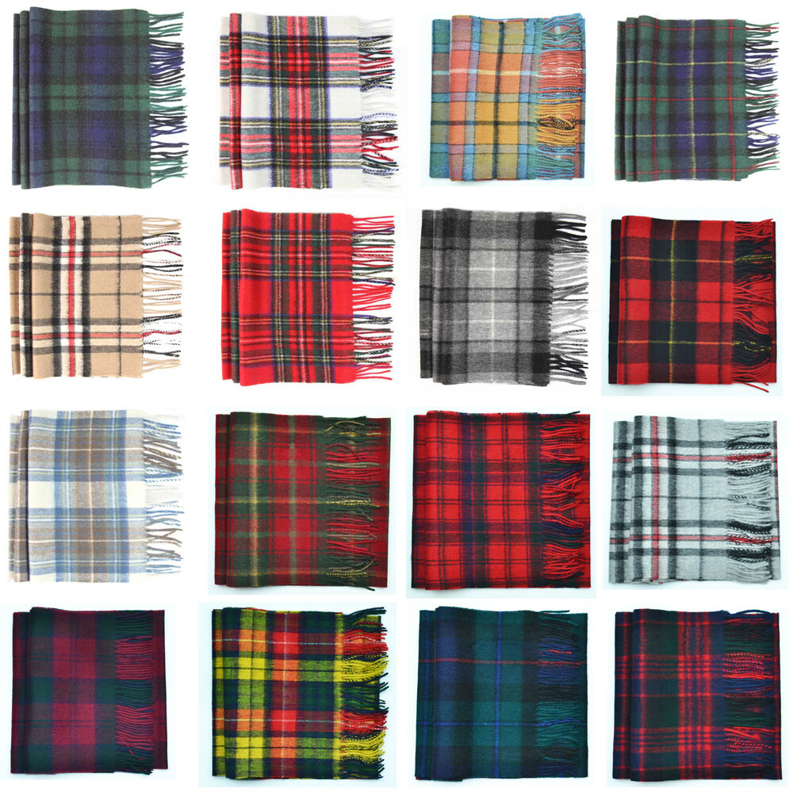
tartan
www.ardoise-craie.fr

Slide 6
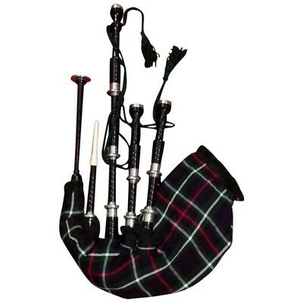
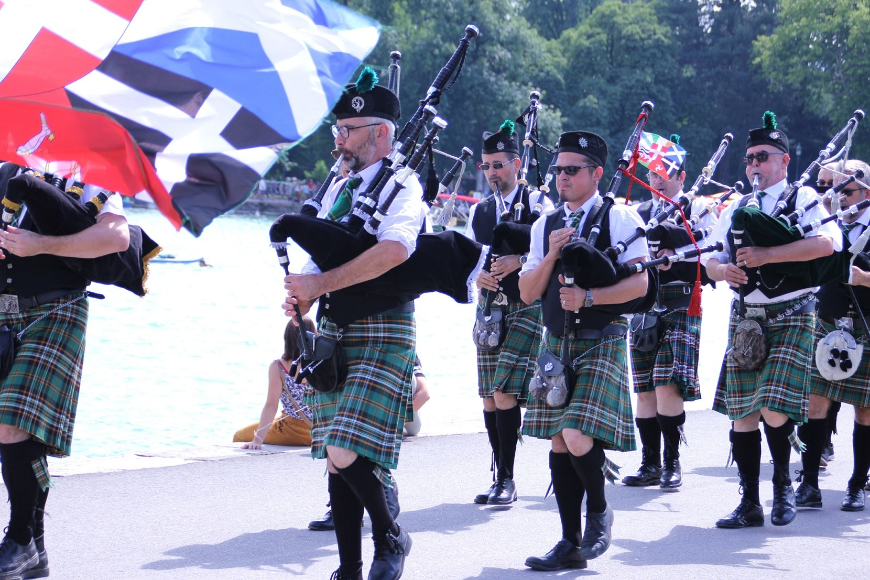
clic
a bagpipe
bagpipe players
www.ardoise-craie.fr

Slide 7
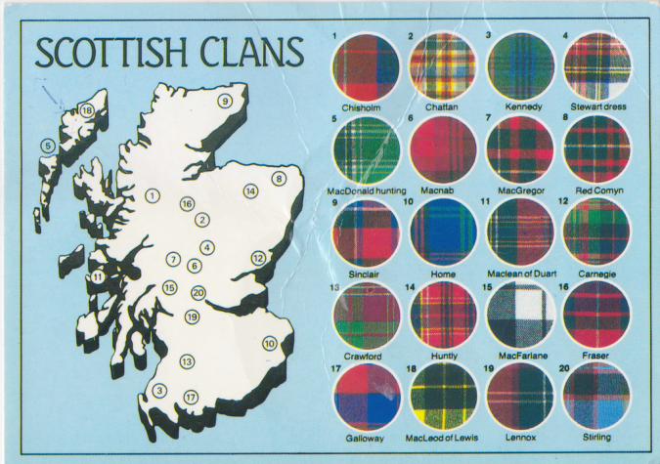
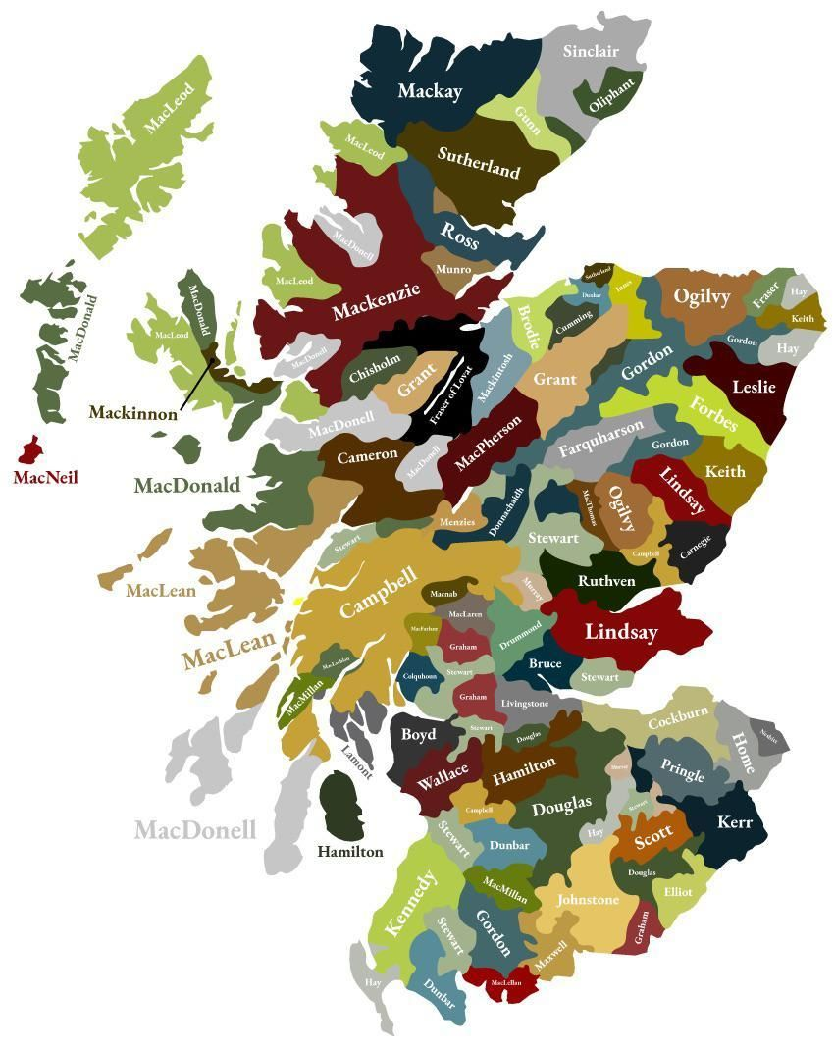
Some clans: MacKenzie, MacDonell, MacDonald, Fraser, Douglas…
En gaélique « mac » signifie « fils de » donc MacDonald signifie « fils de Donald »
www.ardoise-craie.fr

Slide 8
VOCABULARY
1
2
3
5
4
6
7
www.ardoise-craie.fr

Slide 9
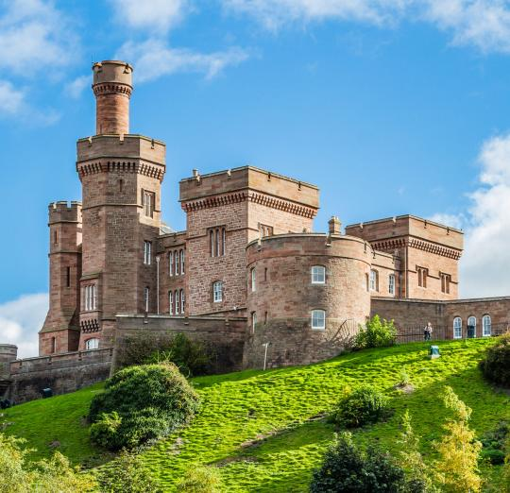
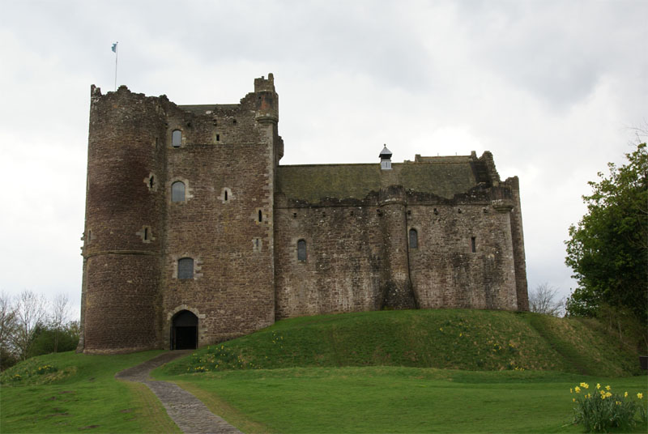
In Scotland, there are…
castles
Château de Doune
Château d’Inverness
www.ardoise-craie.fr

Slide 10
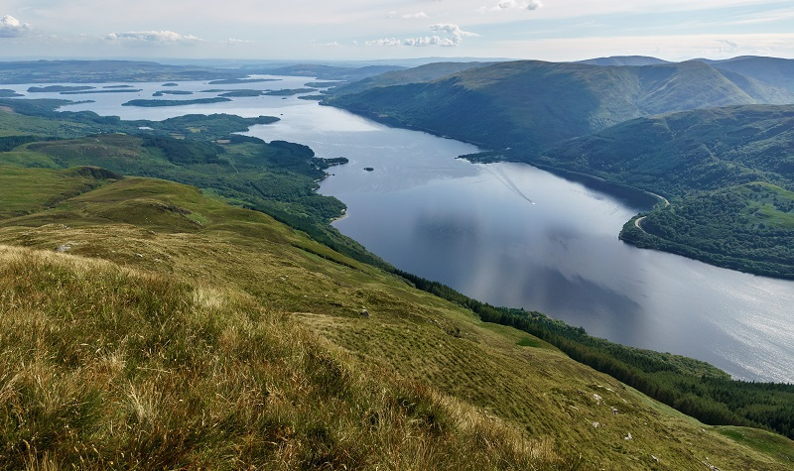
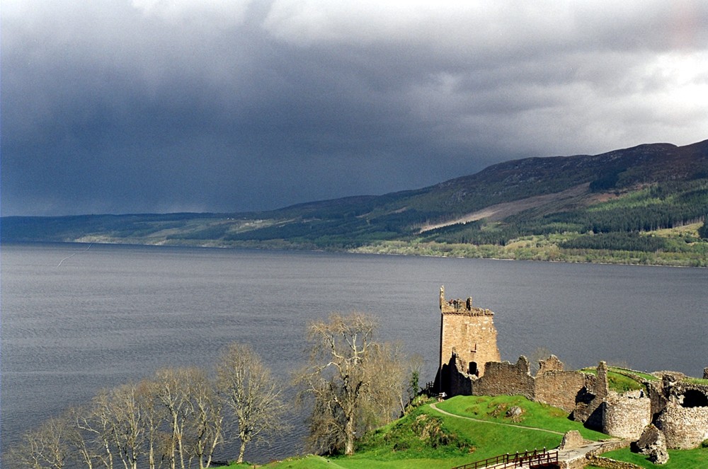
In Scotland, there are…
lochs
Loch Ness
Loch Lomond
www.ardoise-craie.fr

Slide 11
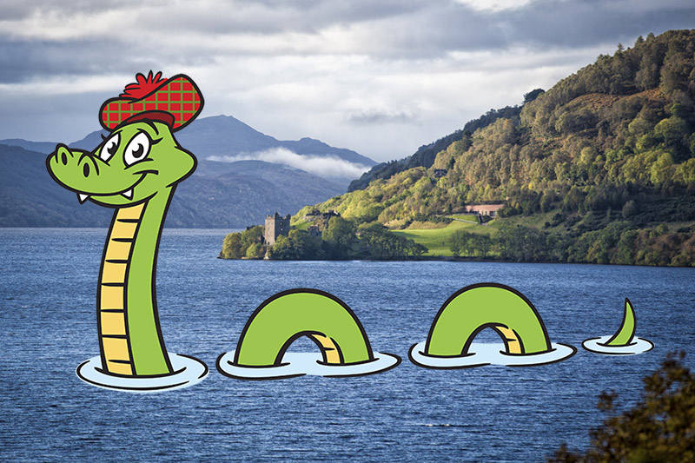
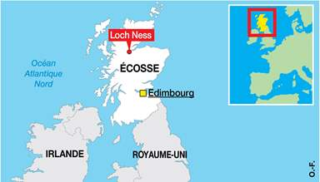
In Scotland, there is…
a monster !
Nessie, the Loch Ness Monster
www.ardoise-craie.fr

Slide 12
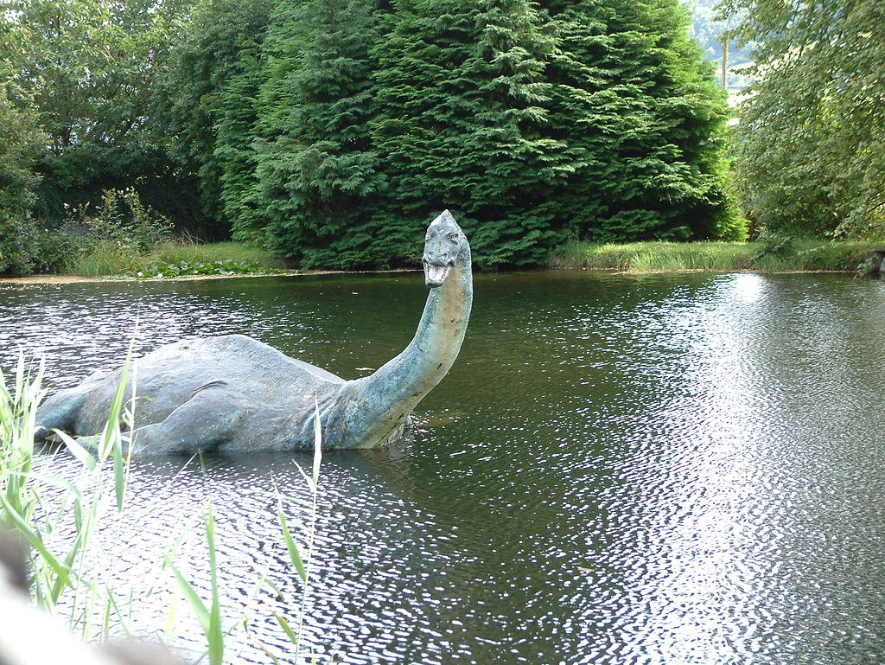
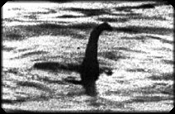
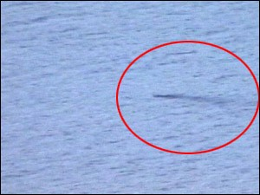
The Loch Ness monster : Nessie, who are you ?
Une légende écossaise raconte qu’un monstre de 4 ou 5 mètres de long qui vivrait dans les eaux du Loch Ness. Les Ecossais lui ont donné le nom de Nessie.
En 565, la première personne qui raconte avoir vu le monstre était un moine.
Dans les années 1930, la légende est très populaire.
En 1934, un photographe amateur prétend avoir fait un cliché de la bête…
Monstre du Loch Ness
Sculpture en béton, interprétation d'artiste
D'autres personnes ont affirmé avoir vu Nessie, mais dans la plupart des cas, les témoins avaient confondu avec autre chose : un tronc d'arbre flottant sur l'eau, ou bien un animal.
Les scientifiques ont tout de même fait de nombreuses recherches pour identifier Nessie.
En 2007, une vidéo tournée par un amateur relance le débat. Ce touriste a pu filmer des mouvements très suspects dans le lac…
www.ardoise-craie.fr

Slide 13
VOCABULARY
1
2
3
4
5
8
10
9
6
7
www.ardoise-craie.fr

Slide 14
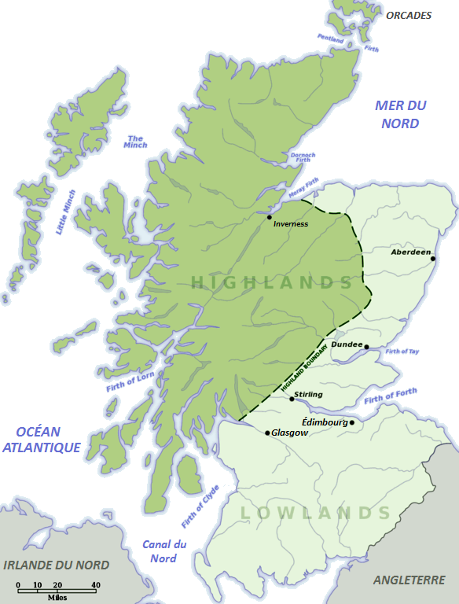
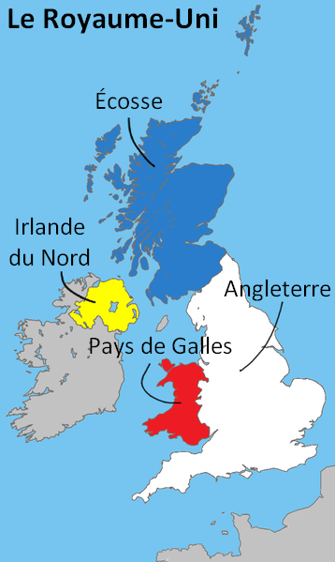
Highlands games
Where are the Highlands ?
www.ardoise-craie.fr

Slide 15
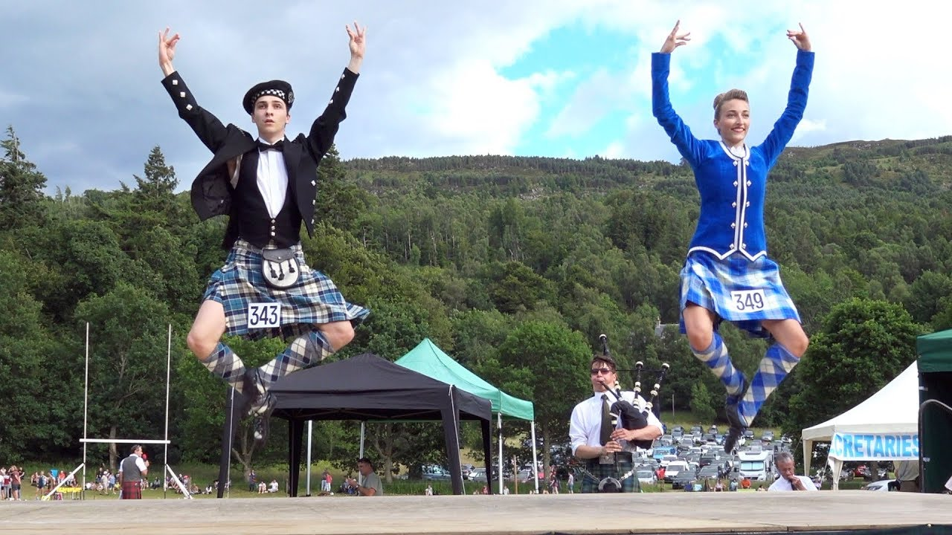
The Highland fling
Highlands games
clic
www.ardoise-craie.fr

Slide 16
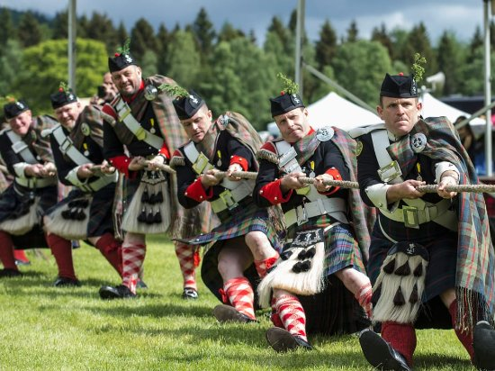
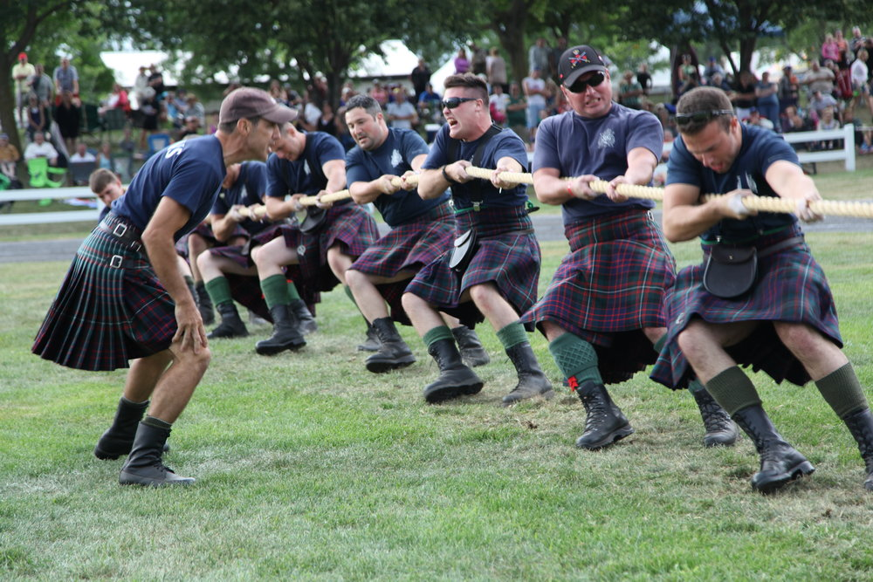
Tug-o-war
Highlands games
www.ardoise-craie.fr

Slide 17
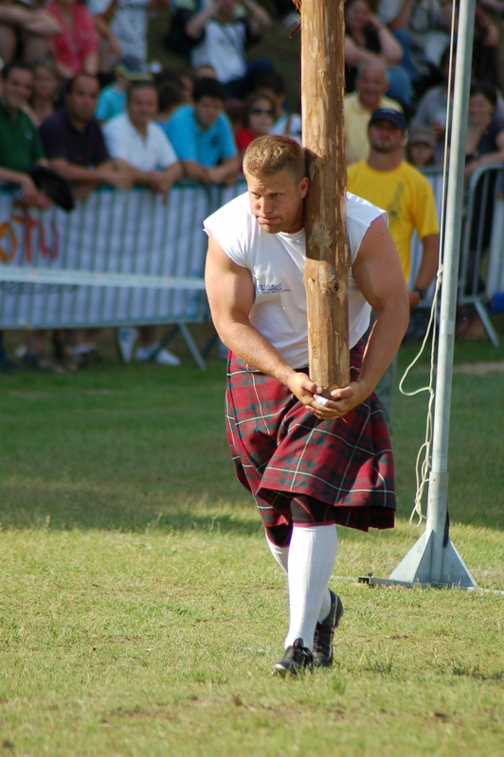
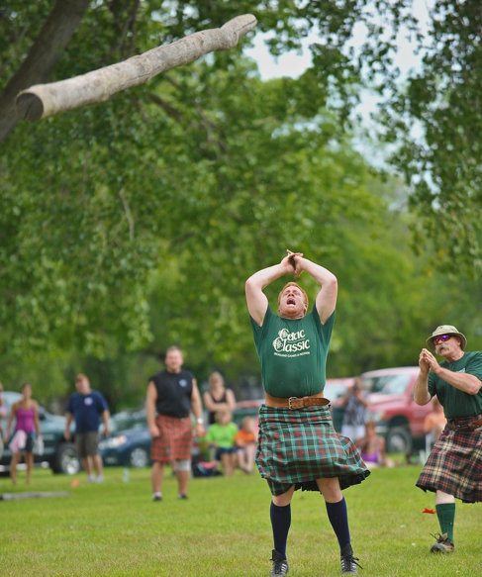
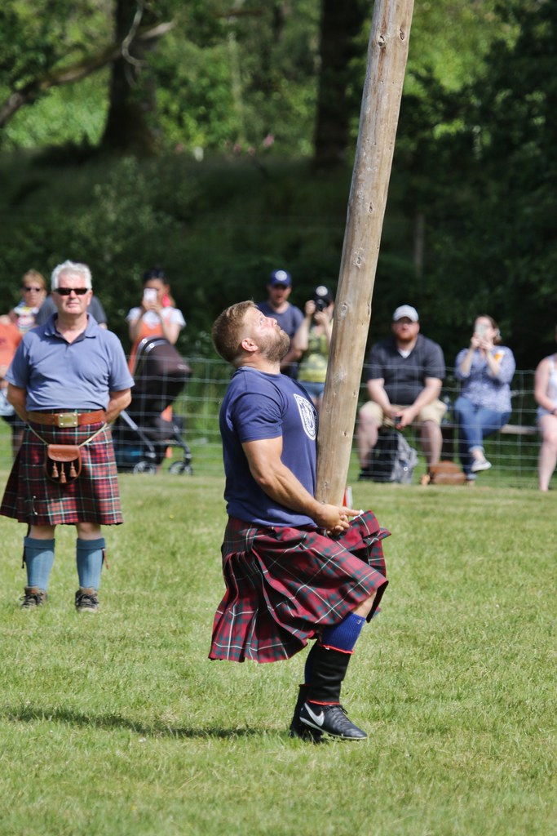
The Caber
Highlands games
Il s’agit de soulever et jeter un énorme tronc d’arbre.
Le tronc doit faire un demi-tour complet et retomber dans l’axe.
clic
www.ardoise-craie.fr

Slide 18
VOCABULARY
2
1
3
4
3
8
12
9
5
10
13
11
7
6
www.ardoise-craie.fr

Slide 19
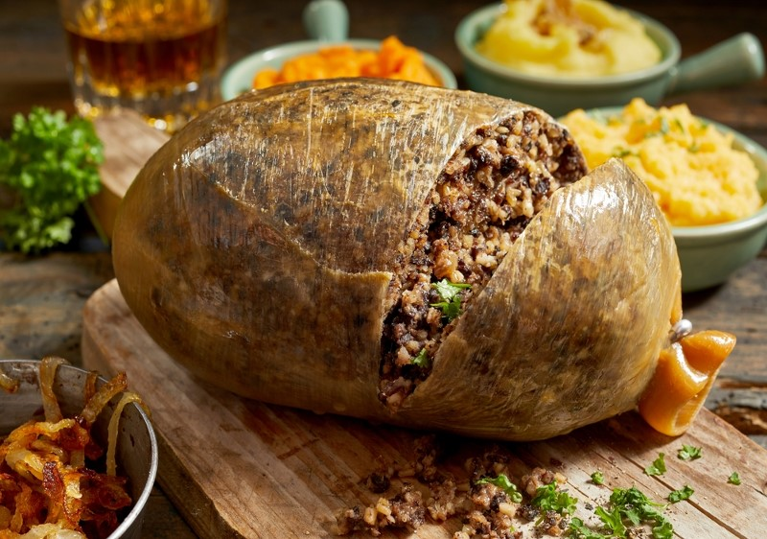
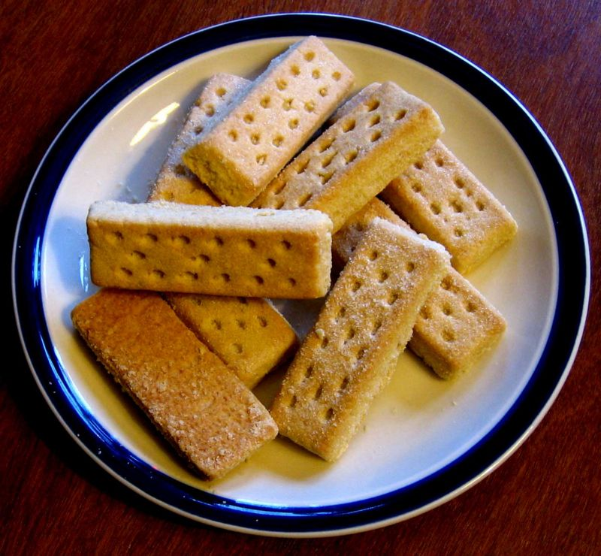
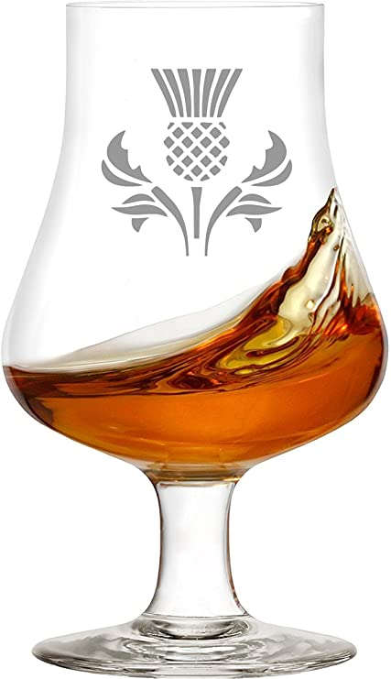
Scottish food
haggis
whisky
shortbread
www.ardoise-craie.fr

Slide 20
4
VOCABULARY
2
3
1
5
3
7
8
6
9
9
8
12
13
10
15
14
11
www.ardoise-craie.fr

